Slide 1
Questionario sulle attività svolte in laboratorio
Prima esercitazione: «La cellula vegetale»

Slide 2
Istruzioni
Scaricare la presentazione Power Point sul proprio dispositivo.
Fare click su «abilita modifica» se richiesto.
Scansionare il codice QR o cliccare direttamente sul link sotto riportato. Serve ad avere una stima del numero di studenti che usufruiscono delle attività di tutorato.
Modulo Google Form

Slide 3
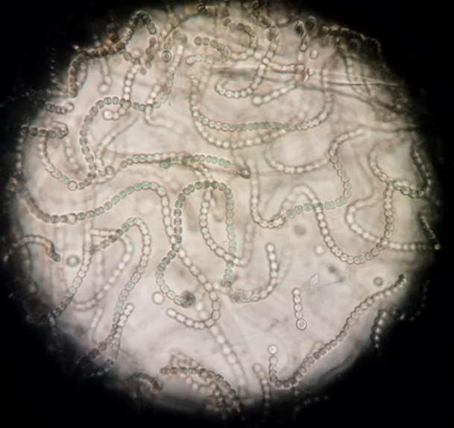
Nella foto è rappresentato un campione di _________.
Le cellule più grandi, indicate dalle frecce:
Sono specializzate nella fissazione di N₂ .
Accumulano CO₂.
Fanno fotosintesi ossigenica.
Sono strutture di resistenza.
Foto di Alessia De Martino

Slide 4
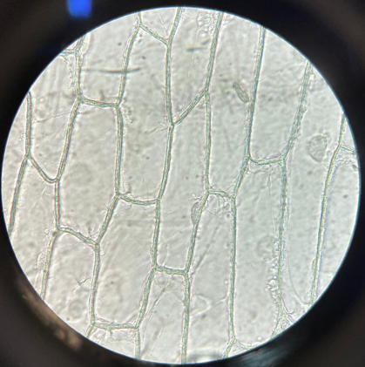
Nella foto è rappresentato un campione di _________.
Scrivere nei riquadri cosa indicano le frecce.
_________
_________
_________
Foto di Sara Tomasini

Slide 5
PRIMA
Le foto rappresentano le stesse cellule prima e dopo il trattamento con una soluzione di ______.
Il fenomeno in atto è chiamato _______ e consiste:
Nell’accumulo d’acqua da parte del vacuolo.
Nella perdita d’acqua da parte del vacuolo e distacco della membrana plasmatica dalla parete cellulare.
In un processo di morte cellulare programmata.
In un processo di lisi della membrana plasmatica.
DOPO
Foto di Silvia Manciocchi

Slide 6
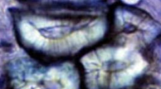
Nella foto è rappresentato un campione di _________.
Il campione è stato colorato con __________ , un colorante che si lega alla _______ , uno dei costituenti principali della parete secondaria.
Le sclereidi sono cellule vive/morte a maturità e hanno funzione di riserva/sostegno.
Le _________ che attraversano la ____________ lignificata consentono il passaggio d’acqua.
_________
Foto di Silvia Manciocchi,
Sara Saccucci
_________

Slide 7
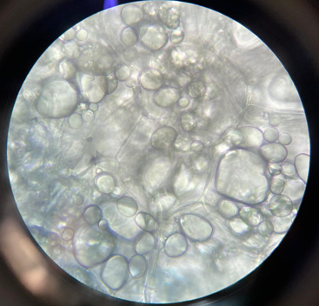
Nella foto è rappresentato un campione di __________ in cui si possono vedere gli _________, plastidi privi di colore la cui funzione è accumulare __________.
Il Reattivo di Lugol colora _________.
Foto di Sara Tomasini

Slide 8
In questa foto sono mostrate cellule di Elodea, una pianta/un’alga acquatica.
Durante l’esercitazione abbiamo osservato il fenomeno della _________, guidato dal citoscheletro. Il movimento dei _________ e di altri organelli cellulari è dovuto a questo fenomeno.
Se non si osserva il fenomeno, si deve diminuire/aumentare di poco l’intensità luminosa.
Foto di Sara Tomasini

Slide 9
In questa foto è mostrato un campione di peperone rosso in cui sono visibili cellule ricche in _________.
Questi plastidi:
Accumulano carboidrati.
Contengono clorofilla.
Sintetizzano e accumulano pigmenti.
Accumulano ma non sintetizzano pigmenti.
Nel peperone verde questi plastidi erano __________.
Foto di Emanuele Ziantoni e Federico Mascolo

